Slide 1


KHỞI ĐỘNG

Slide 2

KHỞI ĐỘNG
TRÒ CHƠI:
NHÌN HÌNH, ĐOÁN TÊN CÂY
Luật chơi: Giáo viên chiếu hình ảnh gợi ý, học sinh quan sát và đoán tên cây.

Slide 3
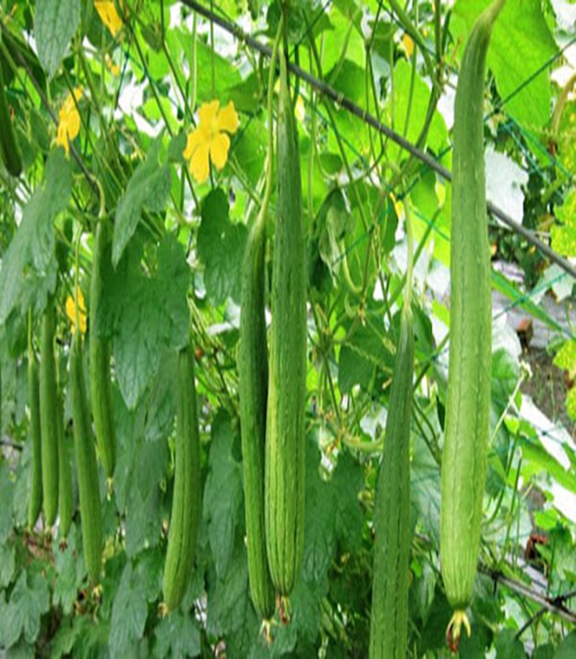
KHỞI ĐỘNG
Câu 1:
Cây này tên gì?
Thuộc dạng thân gì?
Cây mướp. Thân leo

Slide 4
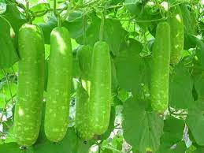
KHỞI ĐỘNG
Câu 2:
……… thương lấy bí cùng
Tuy rằng khác giống
Nhưng chung một giàn.
Điền vào …….
Nó thuộc dạng thân gì?
Bầu ơi. Thân leo

Slide 5
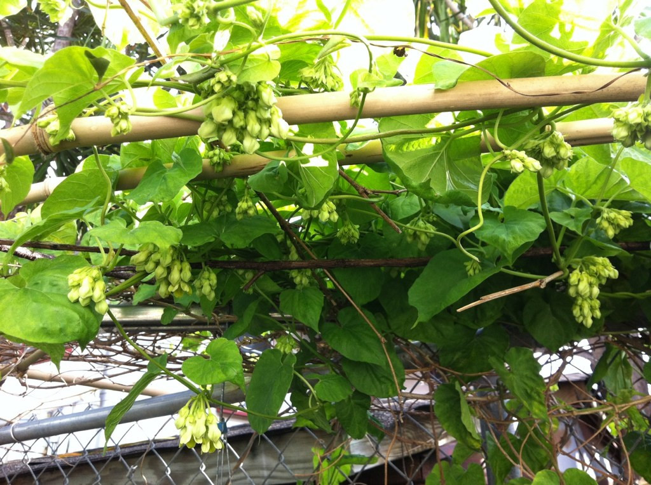
KHỞI ĐỘNG
Câu 3:
Đây là cây gì?
Thuộc dạng thân gì?
Hoa thiên lí. Thân leo

Slide 6


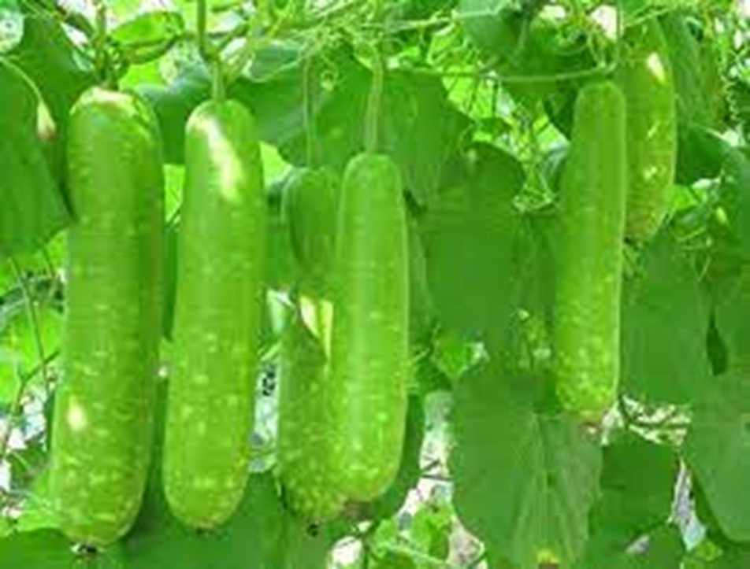

KHỞI ĐỘNG
Câu 4: Vì sao khi trồng các loài cây thân leo như mướp, bầu, bí, thiên lí,…người trồng thường phải làm giàn cho cây?
Vì: các loại cây này thuộc dạng thân leo, việc làm giàn chắc chắn sẽ giúp cho bộ rễ các loại cây này cố định, nhánh bám vững, cây vươn dài hơn và từ đó cho hoa kết trái.

Slide 7
- GV dẫn dắt vào bài học: Các loài cây xanh không có mắt nhưng chúng có thể nhận ra và bám vào giá thể, không có giác quan chúng vẫn nhận ra được ánh sáng và bóng tối. Nhiều loài động vật có hành vi kiếm mồi và tự vệ vô cùng linh hoạt. Thậm chí, chúng còn có thể dự đoán những thay đổi từ môi trường và có phản ứng đề phòng hay thích ứng từ rất sớm,…Con người đã ứng dụng hiện tượng cảm ứng ở sinh vật vào cuộc sống như thế nào? Để tìm hiểu rõ hơn về vấn đề này, chúng ta sẽ cùng nhau đi tìm hiểu trong bài học ngày hôm nay – Bài 34: Vận dụng hiện tượng cảm ứng ở sinh vật vào thực tiễn.

Slide 8


BÀI 34:
VẬN DỤNG HIỆN TƯỢNG CẢM ỨNG
Ở SINH VẬT VÀO THỰC TIỄN

Slide 9


NỘI DUNG BÀI HỌC
01
ỨNG DỤNG HIỆN TƯỢNG CẢM ỨNG Ở SINH VẬT TRONG TRỒNG TRỌT
ỨNG DỤNG HIỆN TƯỢNG CẢM ỨNG Ở SINH VẬT TRONG CHĂN NUÔI
02
ỨNG DỤNG HIỆN TƯỢNG CẢM ỨNG Ở SINH VẬT TRONG HỌC TẬP VÀ ĐỜI SỐNG
03

Slide 10
PHẦN 1.
ỨNG DỤNG HIỆN TƯỢNG CẢM ỨNG
Ở SINH VẬT TRONG TRỒNG TRỌT

Slide 11

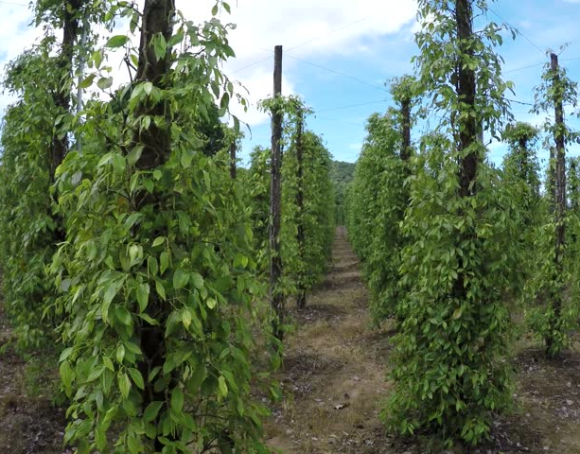

Em hãy lấy một số ví dụ về ứng dụng hiện tượng cảm ứng ở sinh vật trong trồng trọt?
Ví dụ: Người ta làm trụ cho cây hồ tiêu dựa trên hiện tượng cảm ứng hướng tiếp xúc giúp cho cây sinh trưởng nhanh, phát triển tốt, cho năng suất cao.
Làm trụ bám cho cây hồ tiêu

Slide 12
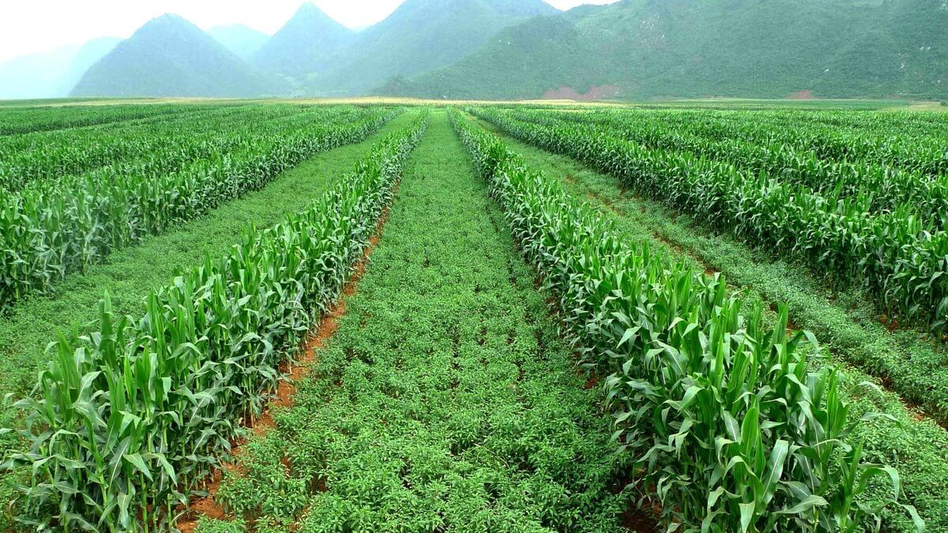
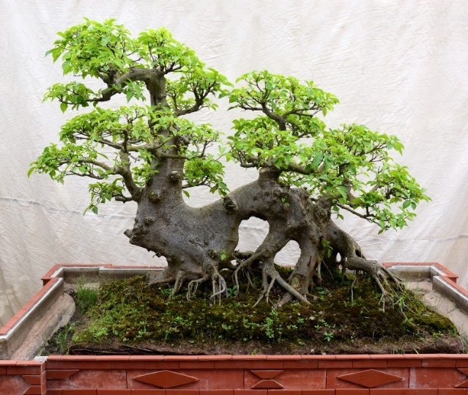
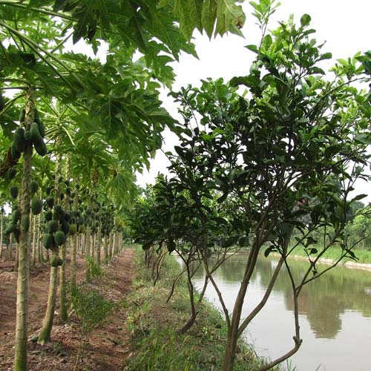
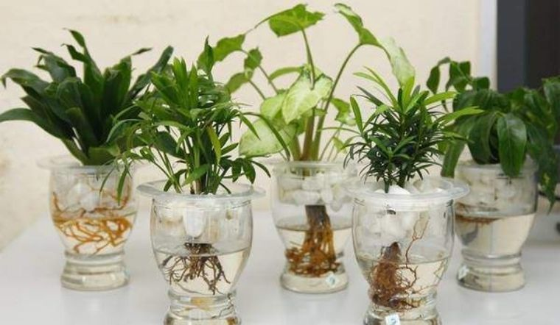
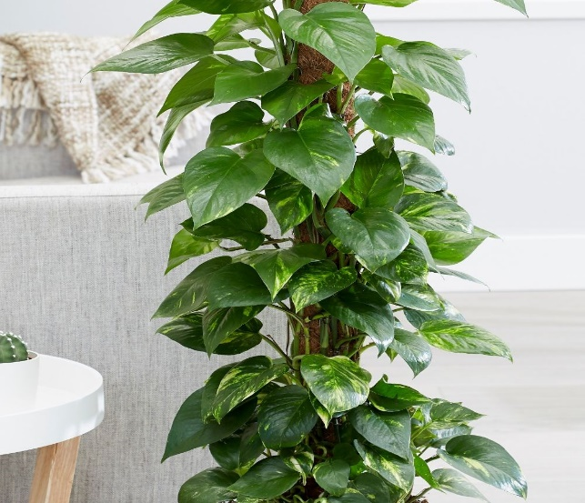
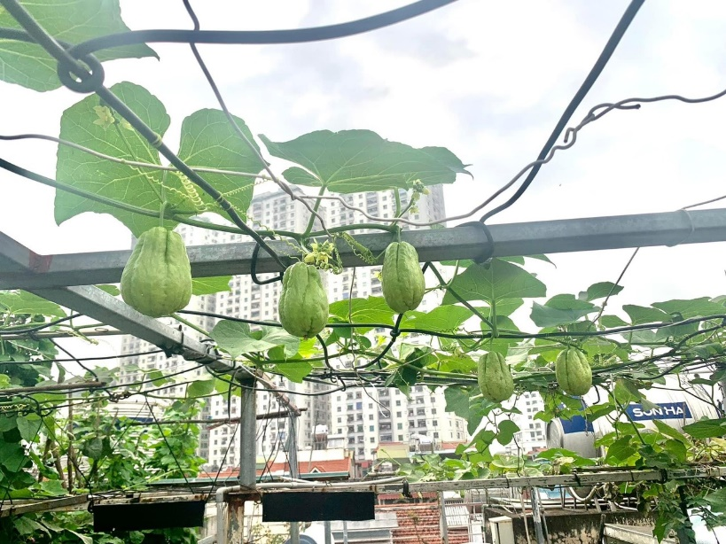
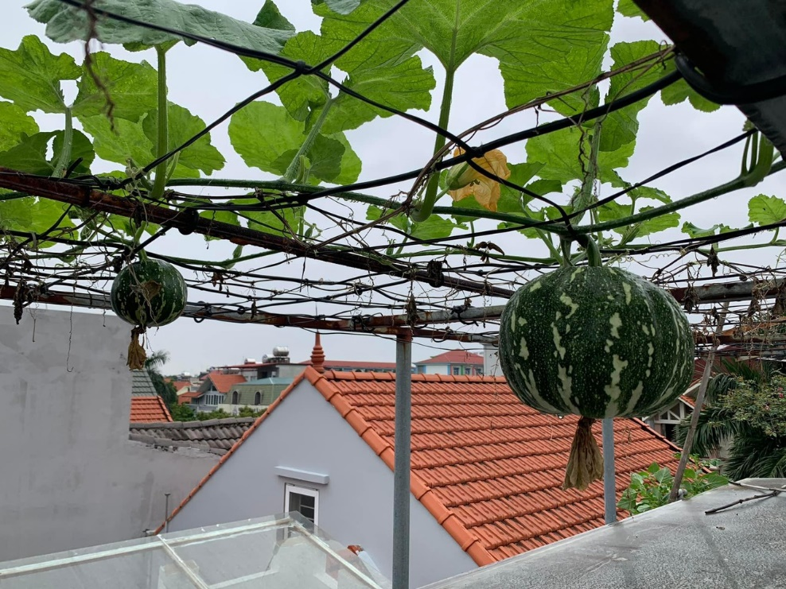
Tính hướng sáng
Tính ưa nước
Tính hướng tiếp xúc

Slide 13

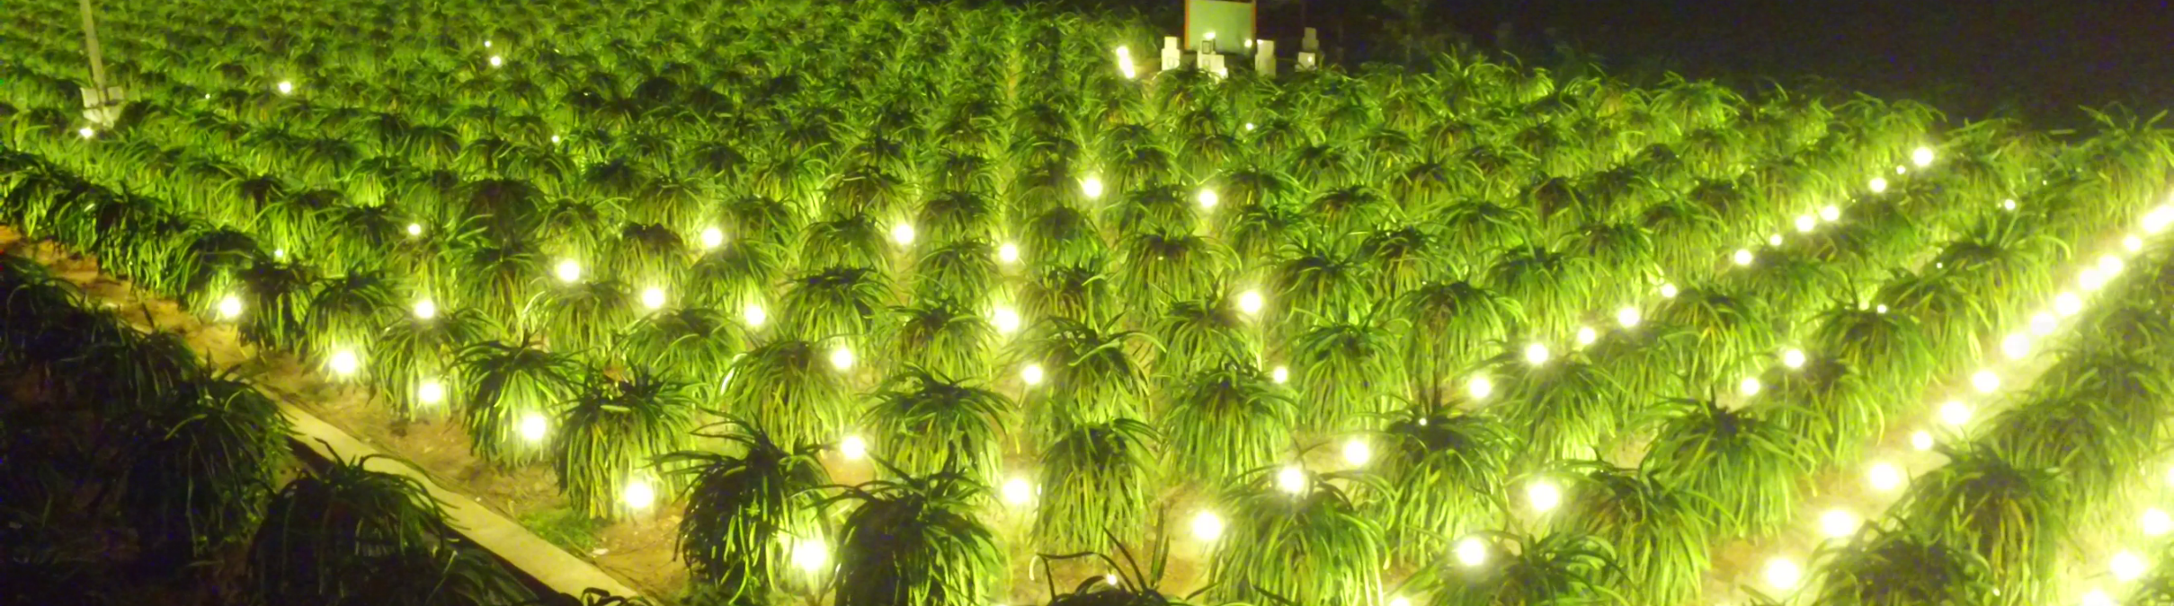
Con người đã ứng dụng tính hướng sáng, hướng nước, hướng chất dinh dưỡng,... ở các loài thực vật để có chế độ chiếu sáng, tưới nước, bón phân, làm giàn,... phù hợp với mỗi loài nhằm tạo điều kiện cho cây trồng sinh trưởng nhanh, phát triển tốt, đồng thời đáp ứng được các nhu cầu khác nhau của con người.

Slide 14
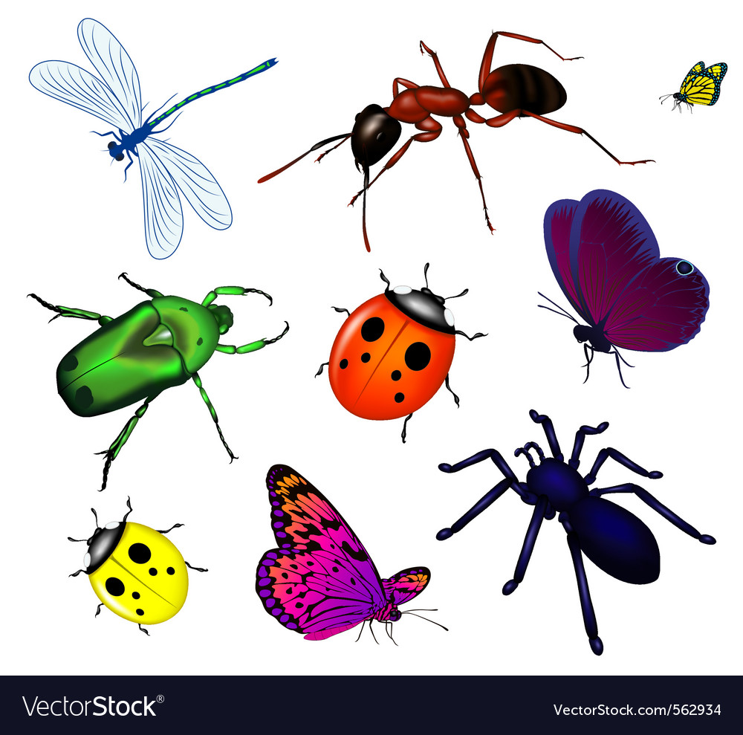

Người ta hiểu rõ những tập tính của các loài động vật gây hại cho cây trồng như bướm, bọ xít, châu chấu, chuột,... để tìm cách xua đuổi và tiêu diệt chúng, bảo vệ mùa màng.

Slide 15
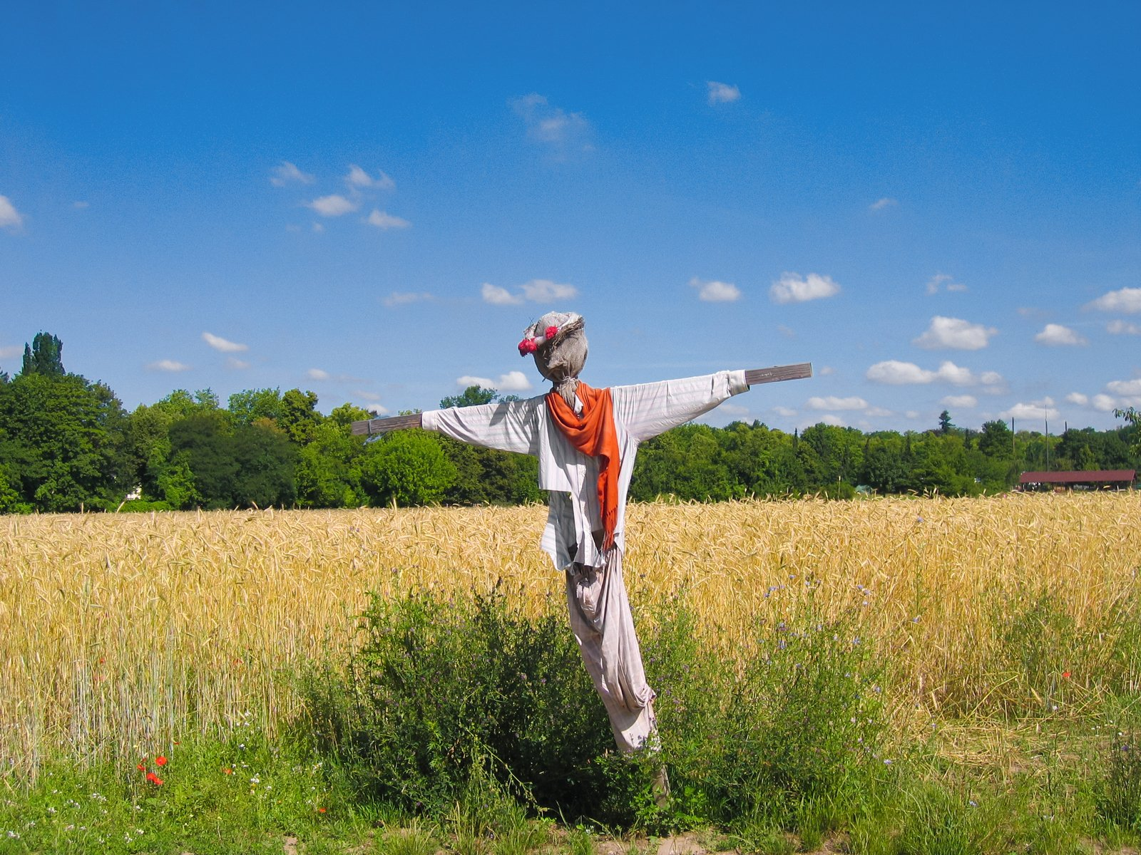
Dùng bù nhìn đuổi chim gây hại cây trồng

Slide 16
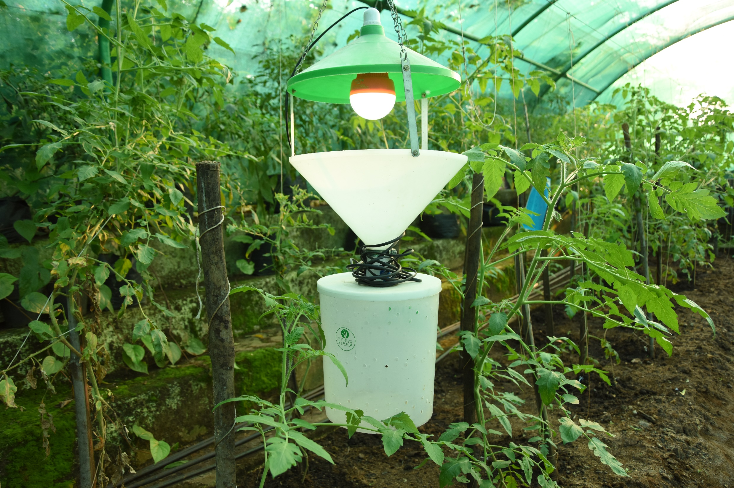
Dùng đèn bẫy côn trùng gây hại cây trồng

Slide 17

Câu hỏi 1: Quan sát hình và hoàn thành nội dung trong bảng:

Slide 18
Câu hỏi 1: Quan sát hình, sử dụng các tấm thẻ được phát để hoàn thành nội dung trong bảng (Hoạt động nhóm 6 học sinh)
Tên sinh vật | Hiện tượng cảm ứng được ứng dụng | Biện pháp ứng dụng | Lợi ích
Côn trùng hại cây trồng (bướm, bọ xít,...) | Hướng sáng | Dùng đèn bẫy côn trùng | Diệt côn trùng hại cây trồng
Chim | Tập tính sợ con người | Dùng bù nhìn | Xua đuổi chim hại cây trồng
?
?
?
?
?
?

Slide 19


Câu hỏi 2: Lấy thêm ví dụ về việc ứng dụng hiện tượng cảm ứng trong trồng trọt.
ĐÁP ÁN
Tạo tán cho cây giúp cây mọc theo hướng mong muốn
Làm trụ bám cho cây thanh long để cây phát triển tốt hơn

Slide 20
PHẦN 2.
VẬN DỤNG HIỆN TƯỢNG CẢM ỨNG
Ở SINH VẬT TRONG CHĂN NUÔI

Slide 21
Câu hỏi: Nêu các ví dụ ứng dụng hiện tượng cảm ứng hoặc tập tính của động vật trong chăn nuôi mà em biết.
ĐÁP ÁN
Nghe tiếng kẻng trâu bò nuôi trở về chuồng.
Nghe tiếng gọi là gà, vịt, ... chạy ra ăn thức ăn.
Nghe tiếng vỗ tay là cá ngoi lên mặt nước lấy thức ăn.

Slide 22
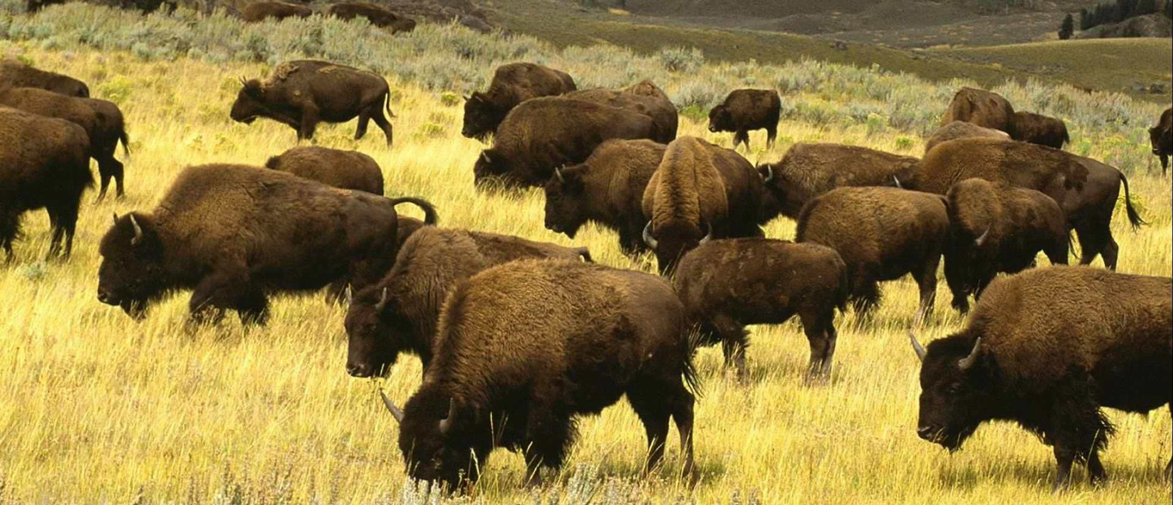

Gõ mõ để trâu bò về chuồng đúng giờ

Slide 23
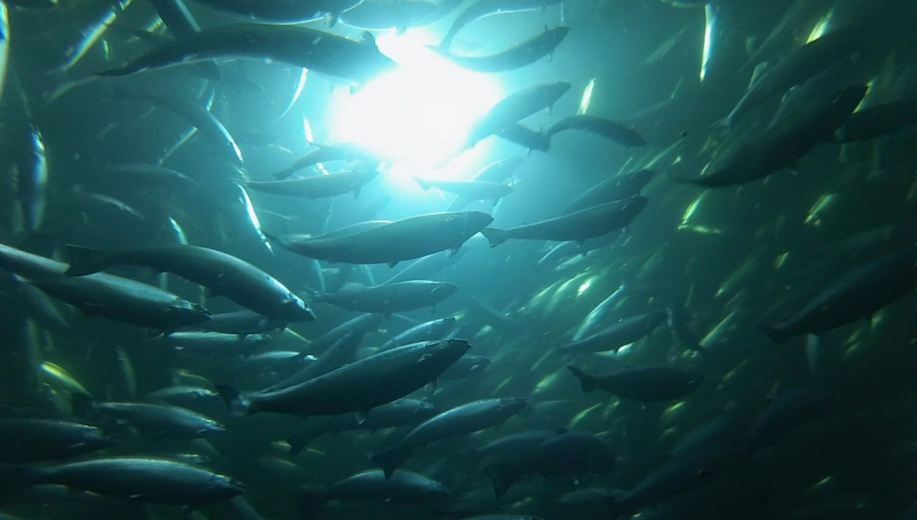
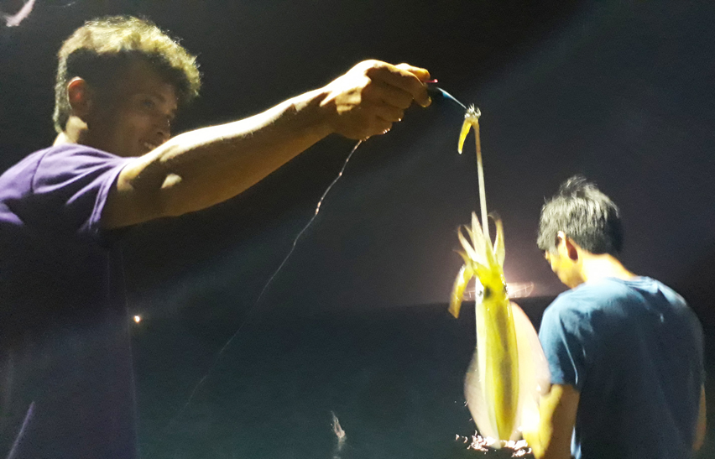
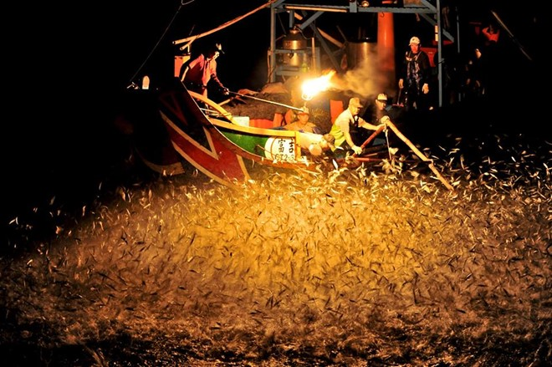
Dùng đèn để thu hút trong đánh bắt hải sản

Slide 24
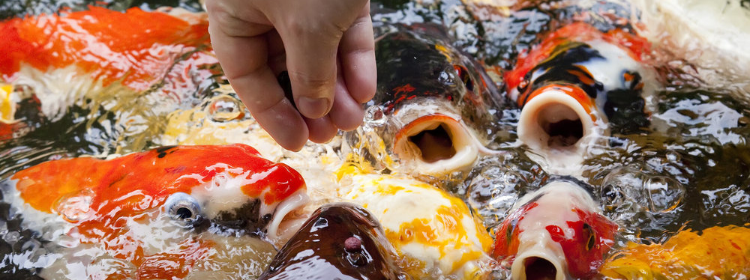
Vỗ tay gọi cá đến

Slide 25

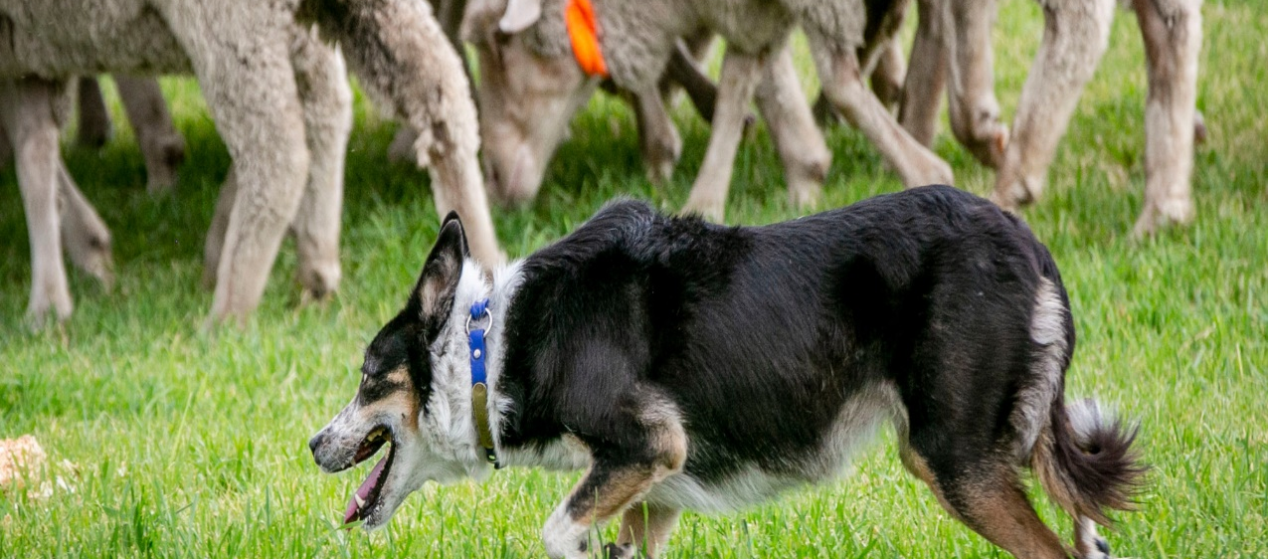
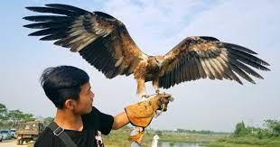
Con người cũng ứng dụng tập tính để huấn luyện động vật phục vụ trong chăn nuôi như huấn luyện chó chăn cừu, chim săn mồi, chim cốc bắt cá.
Chó chăn cừu
Chim săn mồi

Slide 26
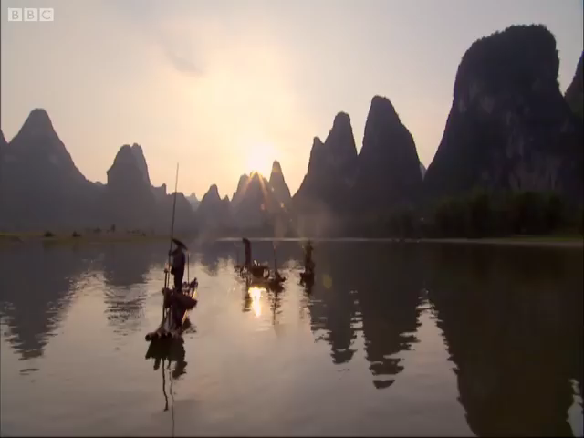
Huấn luyện chim cốc bắt cá

Slide 27

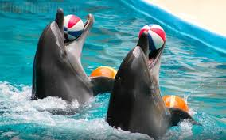
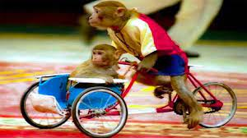
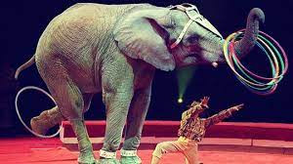
Con người cũng ứng dụng tập tính để huấn luyện động vật làm xiếc ( phục vụ giải trí)

Slide 28
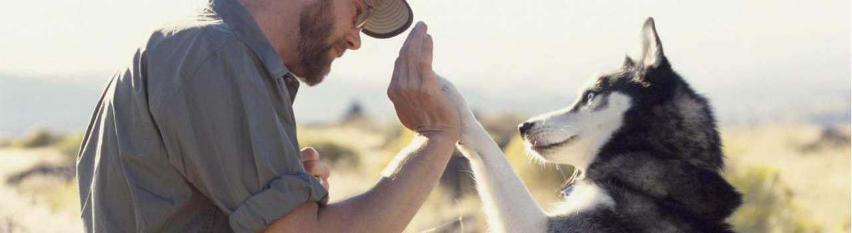
Dựa trên những hiểu biết về tập tính học được ở động vật, con người đã huấn luyện cho các vật nuôi trong nhà hình thành được những tập tính tốt như ăn, ngủ đúng giờ, đi vệ sinh đúng chỗ; nghe hiệu lệnh (tiếng kẻng, tiếng gọi, huýt sáo, tiễng vỗ tay,...)
=> Giúp giảm công sức chăm sóc của con người.

Slide 29
PHẦN 3.
VẬN DỤNG HIỆN TƯỢNG CẢM ỨNG
Ở SINH VẬT TRONG HỌC TẬP VÀ ĐỜI SỐNG

Slide 30


Các thói quen tốt hay xấu ở người đều là những tập tính học được, được hình thành do lặp đi lặp lại nhiều lần trong quá trình sống.

Slide 31



Câu hỏi 1: Tập tính được ứng dụng như thế nào trong học tập?
ĐÁP ÁN
Do đó, trong học tập, muốn nắm chắc kiến thức và ghi nhớ bài được lâu, cần thường xuyên ôn lại bài và làm bài tập nhiều lần.

Slide 32
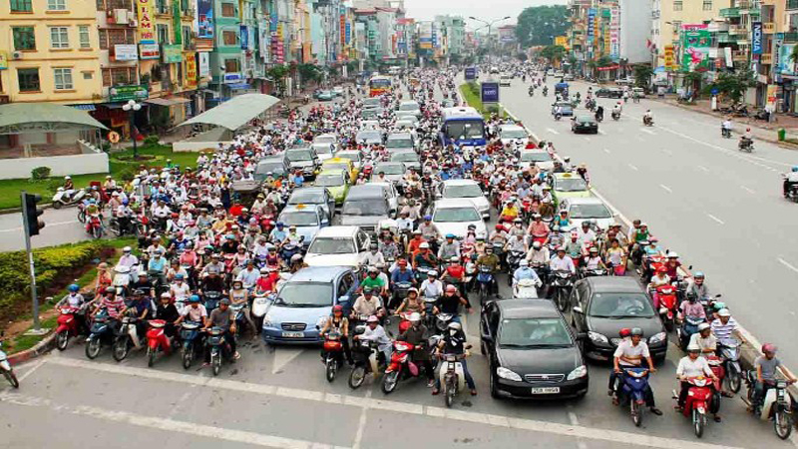
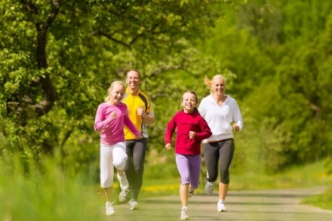

Tương tự, muốn hình thành những thói quen tốt như đi ngủ và thức dậy đúng giờ, đọc sách, tập thể dục buổi sáng, chấp hành luật an toàn giao thông cần kiên trì lặp lại các hoạt động đó trong thời gian dài và tiếp tục duy trì sau đó.
Dừng xe khi đèn đỏ
Tập thể dục buổi sáng
Thói quen đọc sách

Slide 33
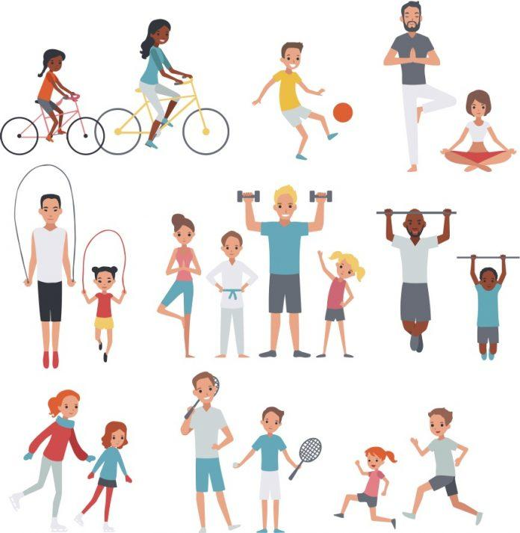
Câu hỏi 2: Muốn tạo được thói quen tập thể dục buổi sáng, em cần làm gì?
ĐÁP ÁN
Muốn tạo được thói quen tập thể dục buổi sáng, em cần kiên trì dậy sớm và tập luyện thể dục thể thao thường xuyên.

Slide 34

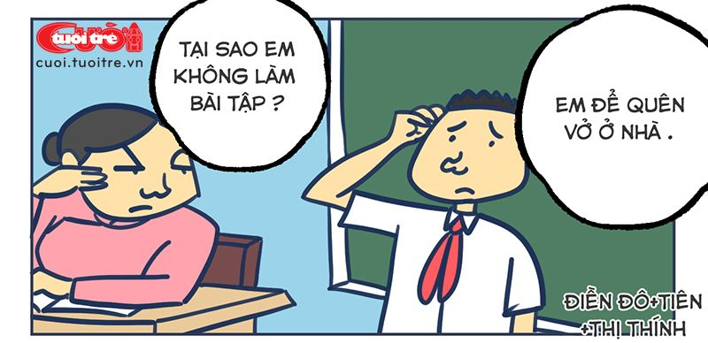
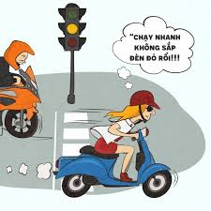
Muốn loại bỏ các thói quen xấu như thức khuya, ngủ dậy muộn cần phải có quyết tâm từ bỏ chúng bằng cách thường xuyên thực hiện các việc làm và thói quen ngược lại.

Slide 35

Câu hỏi 3: Hãy nêu những việc em sẽ làm để bỏ được thói quen ngủ dậy muộn.
ĐÁP ÁN
Hạn chế sử dụng điện thoại trước khi ngủ
Ngủ sớm, không thức quá khuya
Đặt báo thức để dậy sớm thường xuyên
Không uống cafe vào buổi tối

Slide 36
EM CÓ BIẾT

Slide 37
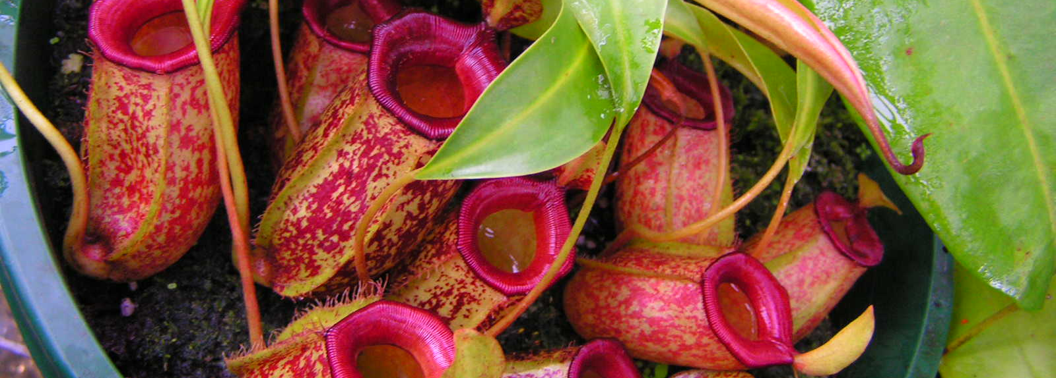
Cây nắp ấm có nguồn gốc từ các nước Đông Nam Á và Australia là một trong các loài thực vật ăn thịt nguy hiểm đối với nhiều loài côn trùng.

Slide 38
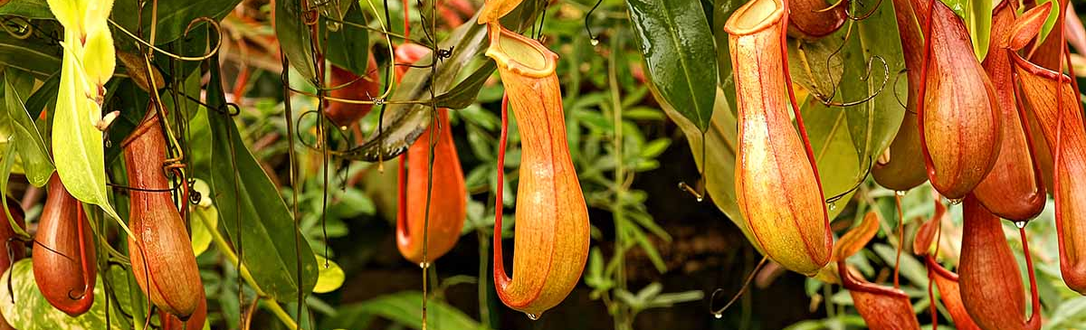
Lá của loài cây này có hình dạng rất độc đáo, tận cùng các lá mọc ra các râu đỡ lấy những cấu trúc có hình dạng giống như những chiếc bình có nắp đậy, do đó nó có tên gọi là “nắp ấm”.

Slide 39
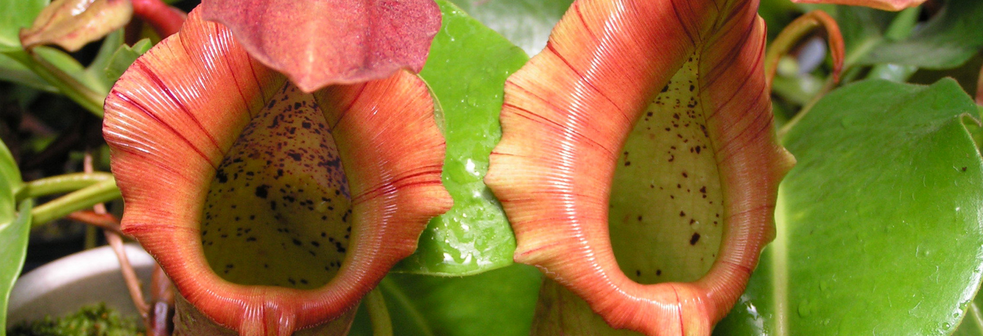
Từ các bình tiết ra mùi hương hấp dẫn để thu hút các loài côn trùng. Khi có côn trùng bò vào bình, ngay lập tức nắp bình sẽ đậy lại, nhốt con vật ở bên trong, đồng thời tiết một loại chất nhờn tiêu hóa nó thành chất dinh dưỡng cung cấp cho cây.

Slide 40
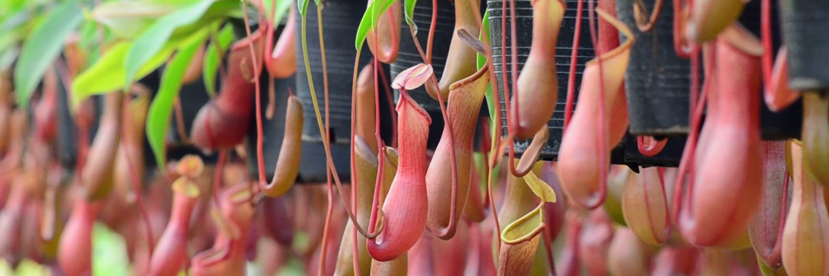
Cây nắp ấm không chỉ có hình dạng độc đáo mà còn giúp con người tiêu diệt sâu bệnh, ruồi muỗi, thanh lọc không khí và có tác dụng chữa bệnh. Chính vì vậy, hiện nay, nhiều người lựa chọn chúng làm loại cây trang trí trong nhà.

Slide 41
EM ĐÃ HỌC

Slide 42

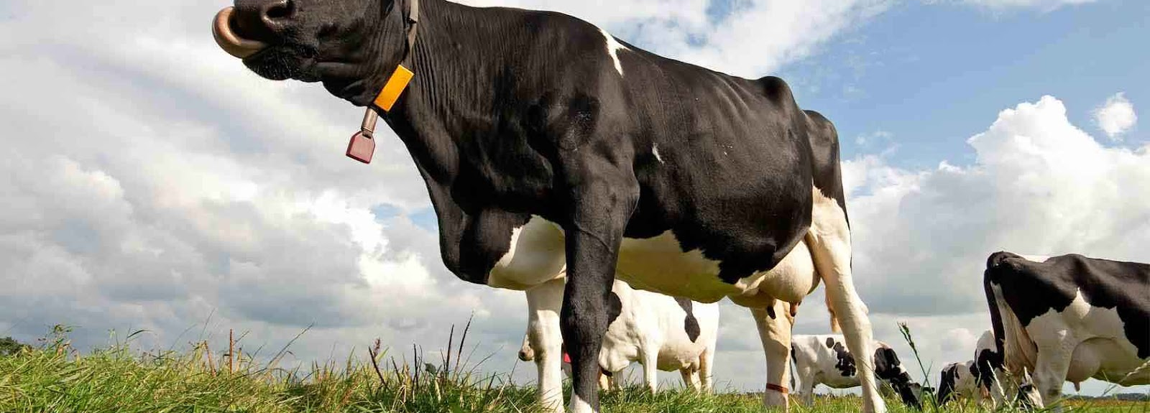
Hiện tượng cảm ứng ở sinh vật được con người ứng dụng rộng rãi trong thực tiễn nhằm tạo điều kiện cho cây trồng và vật nuôi sinh trưởng, phát triển tốt; xây dựng các thói quen tốt và nâng cao hiệu quả học tập cho con người.

Slide 43
EM CÓ THỂ

Slide 44
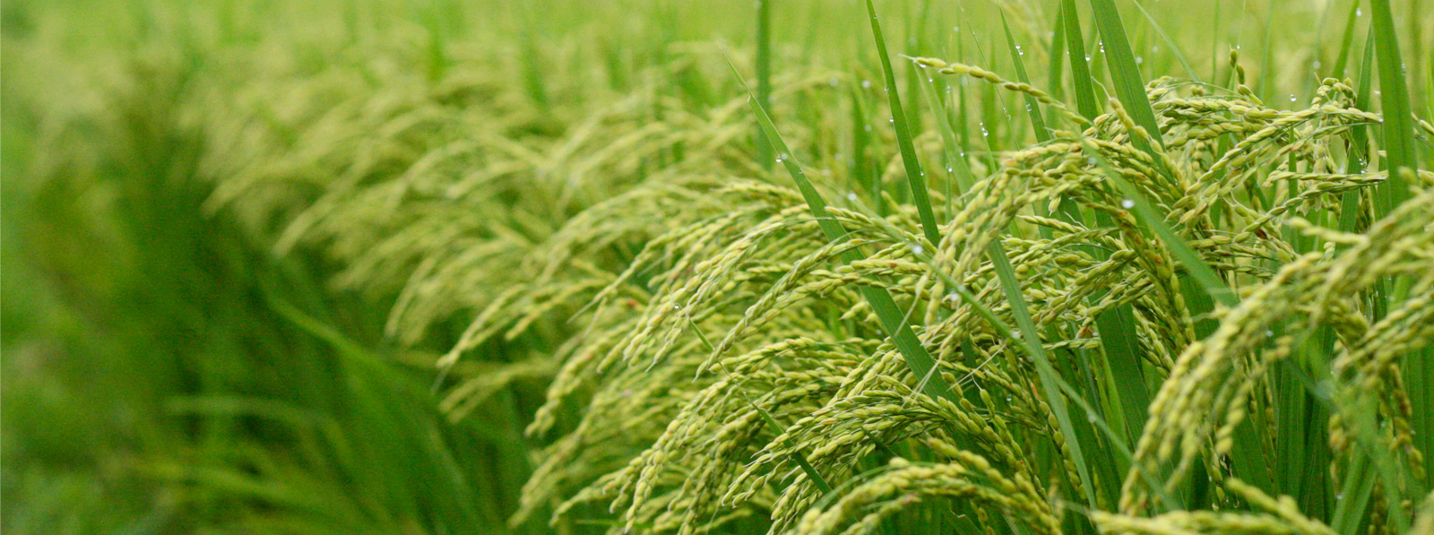
Vận dụng các kiến thức về cảm ứng ở thực vật vào trồng trọt nhằm nâng cao năng suất cây trồng.

Slide 45
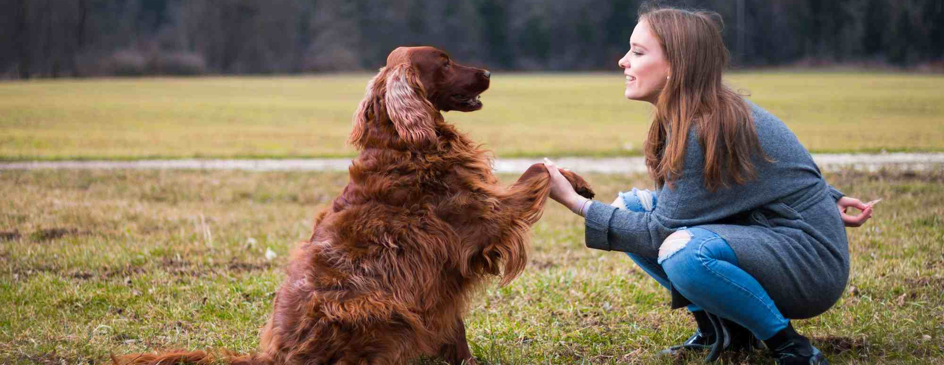
Hình thành cho vật nuôi các thói quen đáp ứng yêu cầu thực tiễn của con người.

Slide 46
LUYỆN TẬP

Slide 47
LUYỆN TẬP
Câu 1. Ghép các hiện tượng cảm ứng của vật nuôi (ở cột A) với lợi ích đối với con người (ở cột B) cho phù hợp:
A. Hiện tượng cảm ứng | B. Lợi ích đối với con người
1. Ăn ngủ đúng giờ | a. Giảm công sức kêu gọi, tránh lãng phí và quản lí được nguồn thức ăn.
2. Đi vệ sinh đúng chỗ | b. Giúp vật nuôi hình thành thói quen tốt, nhờ đó chúng sinh trưởng và phát triển tốt hơn.
3. Nghe hiệu lệnh là về chuồng | c. Hạn chế sự mất vệ sinh và giảm sức công sức vệ sinh chuồng trại.
4. Nghe hiệu lệnh là đến ăn | d. Giúp người chăn nuôi giảm công sức lùa vật nuôi về chuồng.
Đáp án: 1 – b, 2 – c, 3 – d, 4 – a.

Slide 48
LUYỆN TẬP
Câu 2. Con người đã vận dụng những hiểu biết về hiện tượng cảm ứng ở sinh vật để có những ứng dụng trong đời sống. Hãy cho biết con người đã ứng dụng các hiện tượng cảm ứng trong bảng vào đời sống như thế nào?
Hiện tượng cảm ứng | Ứng dụng của con người
Tính hướng sáng của côn trùng gây hại
Tính hướng sáng của cá
Chim di cư về phương nam tránh rét
Rễ cây tránh xa hóa chất độc hại với nó
Chim yến cư trú và làm tổ ở những nơi ánh sáng rất yếu.
Dùng đèn để bẫy côn trùng
Dùng đèn để thu hút cá trong đánh bắt
Nhận biết sự thay đổi về thời tiết
Phát hiện vùng đất nhiễm chất độc
Làm nhà nuôi có ánh sáng rất yếu để chim
yến cư trú và làm tổ.

Slide 49
VẬN DỤNG

Slide 50

VẬN DỤNG
Câu 1. Đọc sách là một thói quen tốt, đây là tập tính học được ở người. Em hãy vận dụng kiến thức về cảm ứng ở sinh vật, xây dựng các bước để hình thành thói quen này cho bản thân.
Để hình thành thói quen đọc sách, cần lặp đi lặp lại các bước sau:
- Bước 1: chọn sách mình yêu thích.
- Bước 2: Chọn thời gian đọc phù hợp.
- Bước 3: Đọc hằng ngày vào thời gian đã chọn.
- Bước 4: Tự đánh giá thói quen đọc sách của cá nhân.

Slide 51
VẬN DỤNG
Câu 2. Khi nuôi gà, vịt, người nông dân chỉ cần dùng tiếng gọi quen thuộc là gà, vịt từ xa đã chạy về ăn. Tập tính này của vật nuôi có lợi cho sinh vật và cả người chăn nuôi. Em hãy nêu cách thức hình thành tập tính trên cho vật nuôi?
Để hình thành tập tính nghe hiệu lệnh về ăn, người chăn nuôi nên làm như sau:
- Gọi vật nuôi vào những thời điểm nhất định (mỗi lần gọi bằng tiếng gọi giống nhau), khi vật nuôi đến thì cho ăn.
- Vào những ngày sau, cũng gọi và cho ăn vào thời điểm đó và chỉ cho ăn khi gọi.
- Sau nhiều ngày được cho ăn chỉ khi được gọi (bằng một âm thanh quen thuộc), vật nuôi sẽ có tập tính nghe tiếng gọi là chạy về ăn.

Slide 52

HƯỚNG DẪN VỀ NHÀ
Củng cố nội dung bài học
Hoàn thành bài tập trong SGK
Xem trước nội dung bài tiếp theo Bài 35: Thực hành: Cảm ứng ở sinh vật

Slide 53
CẢM ƠN QUÝ THẦY CÔ VÀ CÁC EM
ĐÃ CHÚ Ý LẮNG NGHE

